Slide 1
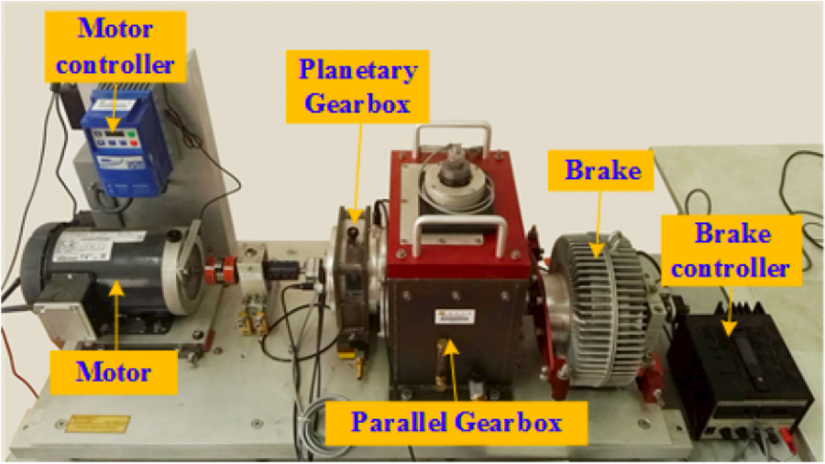
基于振动信号的
齿轮箱故障分类研究
人工特征＋随机森林
一维卷积神经网络
实验台图片：Shao 等，2019，Fig. 8
SEU 齿轮数据 · 30_2 工况 · 五分类
01
Notes:
讲述时间：20 秒。
本次工作利用公开的齿轮箱振动数据完成五分类。我们依次进行了数据观察、时间分块、特征与模型选择，比较人工特征加随机森林和一维 CNN 两条路线。
来源：本项目实验记录与保存的结果文件；工作目录/汇报材料/表述.md、表述_2.md。

Slide 2
数据来源与研究对象
工况
30_2：30 Hz–2 V
输入
行星箱 x、y、z 振动
通道
第 2—4 通道
长度
每类 1,048,560 点
健康 / 齿部 / 缺齿 / 齿根 / 齿面
DDS 齿轮传动实验台
太阳轮故障为研究假设；
原论文未明确故障安装部件。
来源：原论文 Fig. 8（2019）
02
Notes:
讲述时间：45 秒。
数据来自 SEU Mechanical-datasets 的齿轮数据。选择 30_2 工况，即 30 Hz–2 V，使用第 2 至第 4 通道的三轴振动。五种状态各有一份记录，每份 1,048,560 个点。暂按太阳轮故障开展研究，这是工作假设；原论文未明确故障安装部件。采样率采用后续文献支持的 5120 Hz。
来源：原仓库 https://github.com/cathysiyu/Mechanical-datasets；Shao 等 Highly Accurate Machine Fault Diagnosis Using Deep Transfer Learning, 2019, Fig.8/IV-C；工作目录/来源核查/SEU-采样率与实验台核查.md

Slide 3
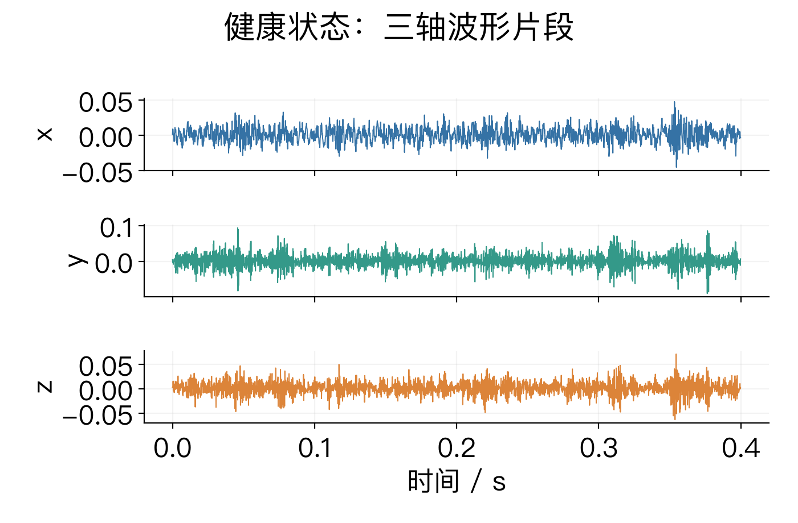
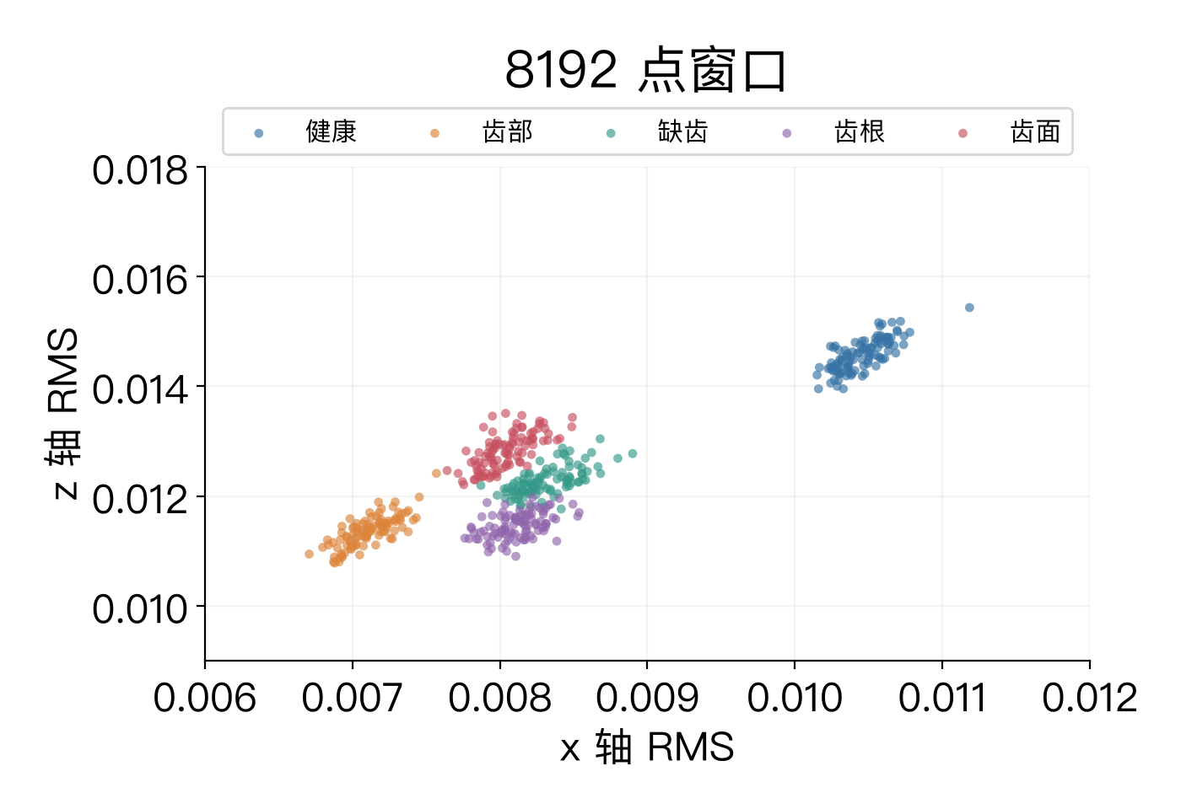
数据直观认识
先观察波形和八个时域特征
RMS 与标准差值得保留；
齿面与缺齿仍需进一步区分。
03
Notes:
讲述时间：55 秒。
先看三轴波形，再计算八个时域特征，观察各状态的差异。健康振幅较大，说明振幅大小本身不能作为故障严重程度标签。RMS、标准差和多轴联合分布提供了区分线索，但齿面和缺齿仍有重叠，需要组合更多信息。这页的联合分布来自前 80% 数据，8192 点窗口。
来源：本项目实验记录与保存的结果文件；工作目录/汇报材料/表述.md、表述_2.md。

Slide 4
数据预处理：时间分块与验证
阶段 | B1 · 20% | B2 · 20% | B3 · 20% | B4 · 20% | B5 · 20%
第 1 折 | 训练 | 验证 | — | — | 保留
第 2 折 | 训练 | 训练 | 验证 | — | 保留
第 3 折 | 训练 | 训练 | 训练 | 验证 | 保留
正式阶段 | 训练 | 训练 | 训练 | 训练 | 评价
块内独立切窗，不重叠、不跨边界，舍弃不足一窗的尾部。
RF：8192 点 / 1.6 s CNN：2048 点 / 0.4 s
时长按 5120 Hz 计算；末尾 20% 曾用于前期观察，属于重复使用的留出评价。
04
Notes:
讲述时间：60 秒。
每类原始记录按时间分为五块，每块 209,712 点。三折验证依次向前扩展训练区域：第一块训练第二块验证，前两块训练第三块验证，前三块训练第四块验证。每块内独立切非重叠窗口，不跨块，余点舍弃。确定配置后合并前四块正式训练，再评价第五块。CNN 的均值和标准差也只从当前训练块计算。最后一块在前期 RF 实验已查看，最终评价属于重复使用的留出评价。
来源：本项目实验记录与保存的结果文件；工作目录/汇报材料/表述.md、表述_2.md。

Slide 5
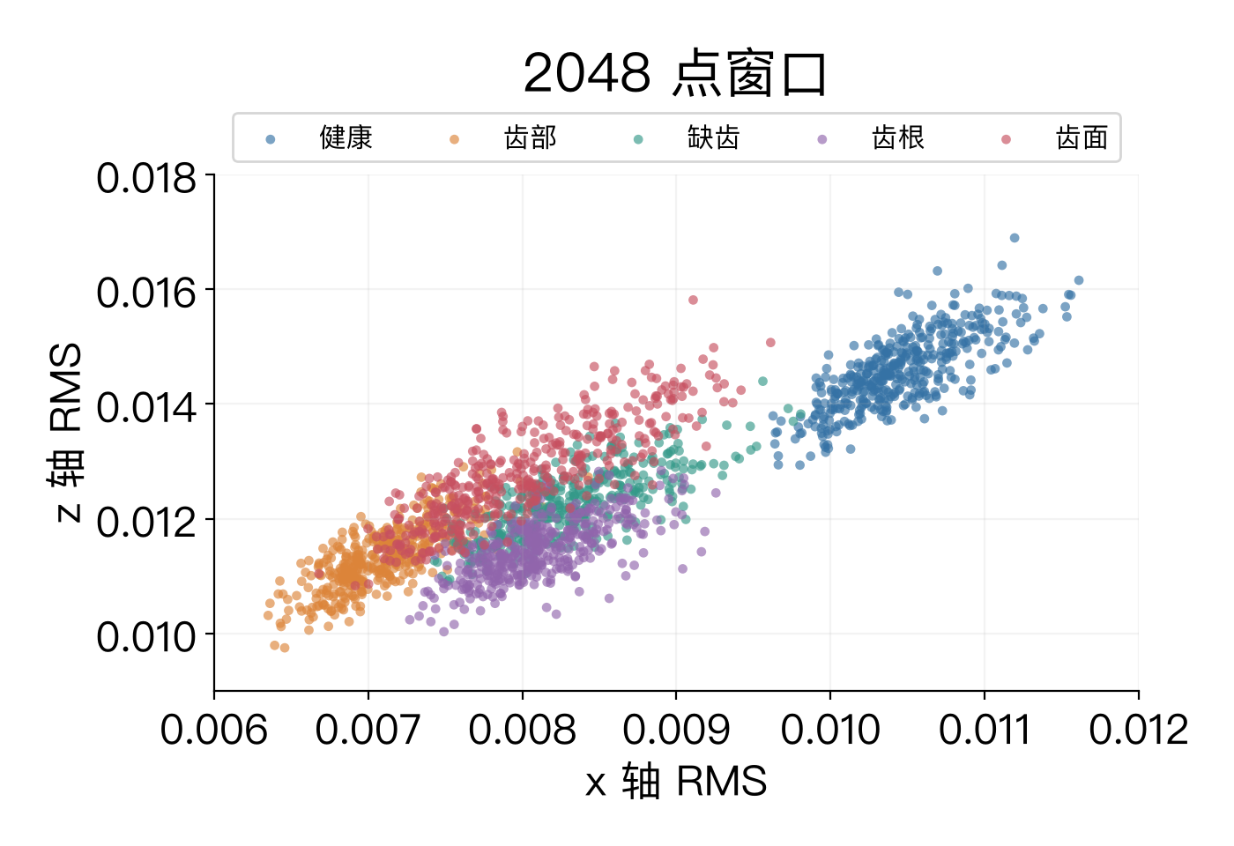
随机森林：输入特征与窗长
开发窗口：2040 → 500（五类合计）
候选输入 | 特征数
x、z RMS / 三轴 RMS | 2 / 3
三轴各 8 个时域特征 | 24
05
Notes:
讲述时间：40 秒。
随机森林需要先将波形转成数值特征。我们比较 xz RMS、三轴 RMS 和三轴各八个时域特征。前期从 2048 点开始，随后比较不同窗长的联合分布。长窗口下点群更集中，但样本变少。8192 点时每类仍有 100 个开发窗口，因此选它继续调参。窗长探索曾受到已查看留出结果的影响，最终在总结中交代。
来源：本项目实验记录与保存的结果文件；工作目录/汇报材料/表述.md、表述_2.md。

Slide 6
随机森林：联合调参与正式训练
参数 | 候选值
树数 | 200、500
最大深度 | 4、8、不限制
叶节点最少样本数 | 1、3、8
分叉候选特征数 | √特征数向下取整、全部
108 套配置
324 次森林训练
最佳：24 个特征
三折平均宏 F1：0.9893
500 棵树 / 深度 8
最小叶样本 1 / 分叉特征 4
正式训练：500 窗 留出评价：125 窗 随机种子：42
06
Notes:
讲述时间：40 秒。
每组输入都独立尝试相同超参数网格。三个输入组，每组 36 套，共 108 套，三折合计 324 次训练。按三折平均宏 F1 选择配置，24 特征组为 0.9893。最终使用 500 棵树、深度 8、叶节点最少 1 个样本，每次分叉候选 4 个特征，种子 42。前 80% 的 500 个窗口用于正式训练，末尾 125 个窗口用于评价。
来源：本项目实验记录与保存的结果文件；工作目录/汇报材料/表述.md、表述_2.md。

Slide 7
CNN：输入与网络结构
三轴输入
卷积1 + ReLU
最大池化
卷积2 + ReLU
→
→
→
3 × 2048
16 × 2048
16 × 1024
32 × 1024
↓
全连接
全局平均
卷积3 + ReLU
最大池化
←
←
←
5 类分数
64 个特征
64 × 512
32 × 512
逐轴标准化 · 卷积核 17 · ReLU · 池化大小与步长 2
44,773 个学习参数；标准化统计量仅由训练侧计算。
07
Notes:
讲述时间：50 秒。
CNN 直接接收三轴波形。先按训练侧的统计量逐轴标准化，保留窗口间的相对幅值差异。最终输入为 3×2048。三层卷积输出通道依次为 16、32、64，卷积核都为 17，每层接 ReLU，前两层接最大池化。第三层后沿时间做全局平均，得到 64 个特征，经全连接层输出五类分数。共有 44,773 个学习参数。
来源：本项目实验记录与保存的结果文件；工作目录/汇报材料/表述.md、表述_2.md。

Slide 8
CNN：调参、复跑与正式训练
超参数 | 候选值
窗长 | 1024 / 2048 / 4096 / 8192
卷积核 | 5 / 9 / 17
通道数 | 8–16–32 / 16–32–64
学习率 | 0.001 / 0.0003
48 套 × 3 折 = 144 次
六组增补复跑 = 36 次
合计 180 次训练
选用 CNN023
2048 点 / 核 17
16–32–64 / 学习率 0.001
Adam · 批大小 32 · 最多 100 轮 · 早停耐心 15 轮
正式训练 62 轮：九次验证最佳轮数的中位数
CNN023 与 CNN035 均值近乎持平；选择前者兼顾较小波动和较短窗口。
08
Notes:
讲述时间：50 秒。
联合搜索四种窗长、三种卷积核、两种通道规模和两种学习率，共 48 套配置。种子 42 三折初筛训练 144 次，其中六套配置三折都为 1。再用种子 7 和 2026 全部复跑，增加 36 次，总共 180 次。CNN023 和 CNN035 的平均成绩几乎相同，选择波动更小、窗口更短的 CNN023。早停依据验证损失，正式训练轮数用九次最佳轮数的中位数 62，固定后在前 80% 重新训练。
来源：本项目实验记录与保存的结果文件；工作目录/汇报材料/表述.md、表述_2.md。

Slide 9
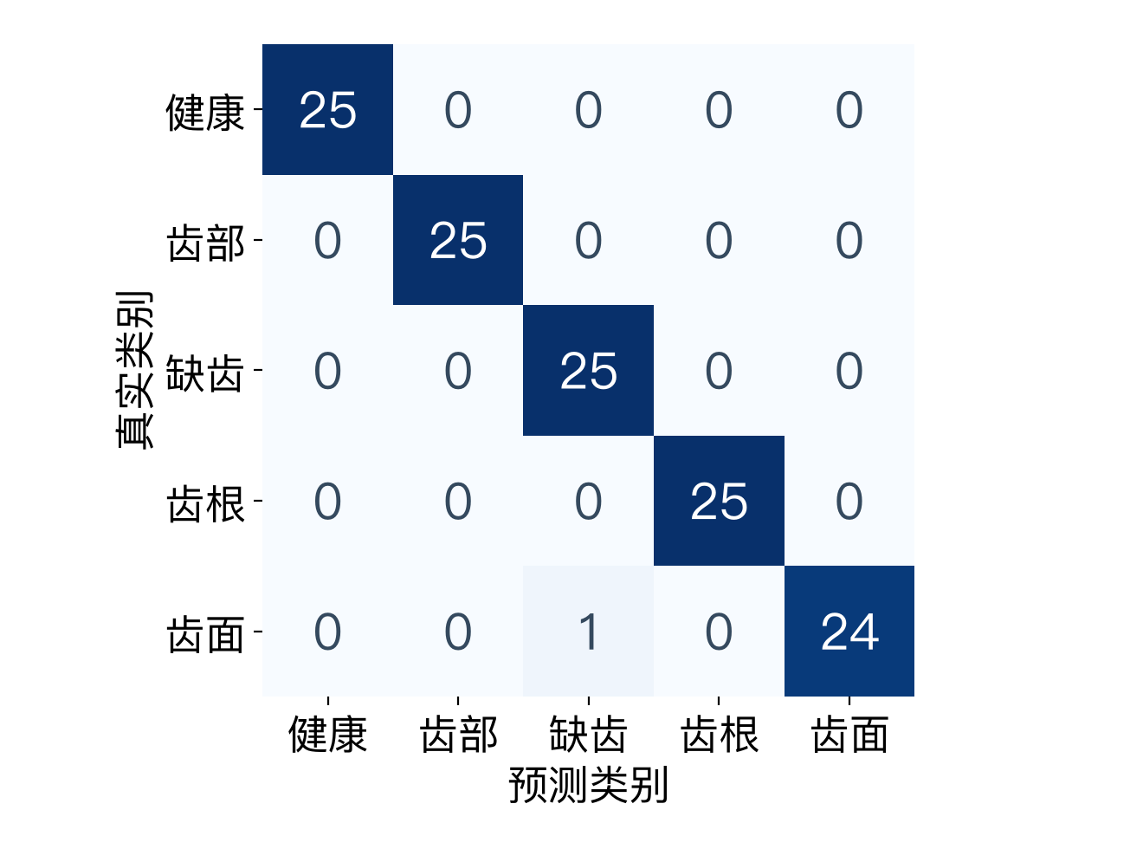
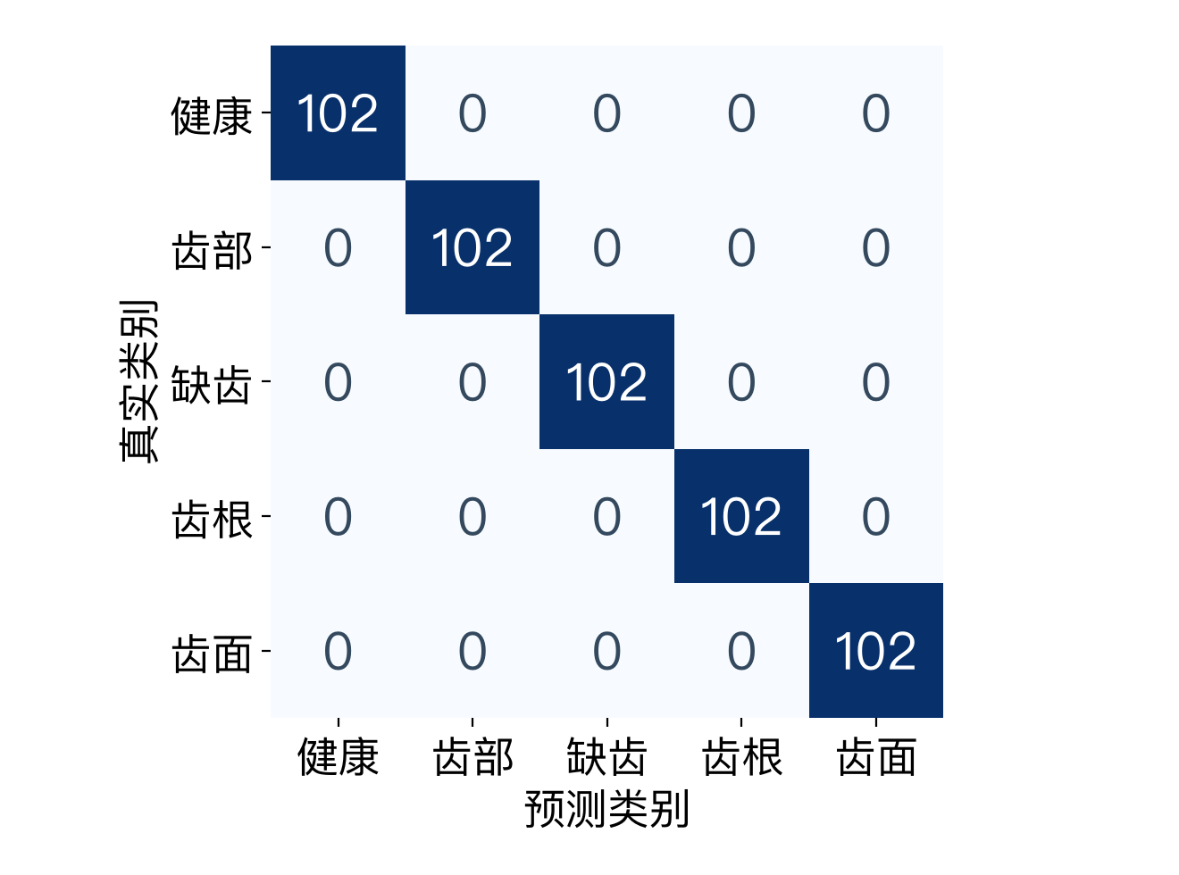
最终评价：随机森林与 CNN
随机森林：124 / 125
CNN：510 / 510
方案 | 窗长 | 准确率 | 宏 F1
随机森林 | 8192 | 99.20% | 0.9920
CNN | 2048 | 100.00% | 1.0000
同一末尾时间块，切窗数量不同；本轮为重复使用的留出评价。
09
Notes:
讲述时间：60 秒。
随机森林在 125 个留出窗口中正确 124 个，准确率 99.2%，宏 F1 0.9920，唯一错误是一个齿面窗口被判成缺齿。CNN 在 510 个窗口中全部正确，宏 F1 为 1。两条路线来自相同的末尾时间块，但分别用 8192 和 2048 点窗口，因此样本数不同。旧 2048 点随机森林准确率为 94.31%；它与新版树数、深度也不同，所以是两套完整方案比较。当前结果适用于同工况同次记录，留出段已在前期查看。
来源：本项目实验记录与保存的结果文件；工作目录/汇报材料/表述.md、表述_2.md。

Slide 10
总结与后续工作
已完成
数据观察、时间分块、调参、正式训练与评价
两条路线
人工特征＋随机森林；三轴波形＋CNN
评价范围
30_2 同工况、同次记录；留出段曾参与前期观察。
后续：独立记录验证、跨工况评价、固定配置的窗长对照。
10
Notes:
讲述时间：30 秒。
本次完成了从数据认识、预处理到两种分类模型的完整实验。人工特征加随机森林能够利用幅值和统计信息完成分类，CNN 从三轴波形学习特征，也获得较高识别率。结果限定在 30_2 同工况、同记录内部，窗口来自少量原始记录，且留出段曾参与前期观察。下一步优先增加独立采集记录，然后开展跨工况评价；固定其他设置再对照窗长影响。
来源：本项目实验记录与保存的结果文件；工作目录/汇报材料/表述.md、表述_2.md。

Slide 11
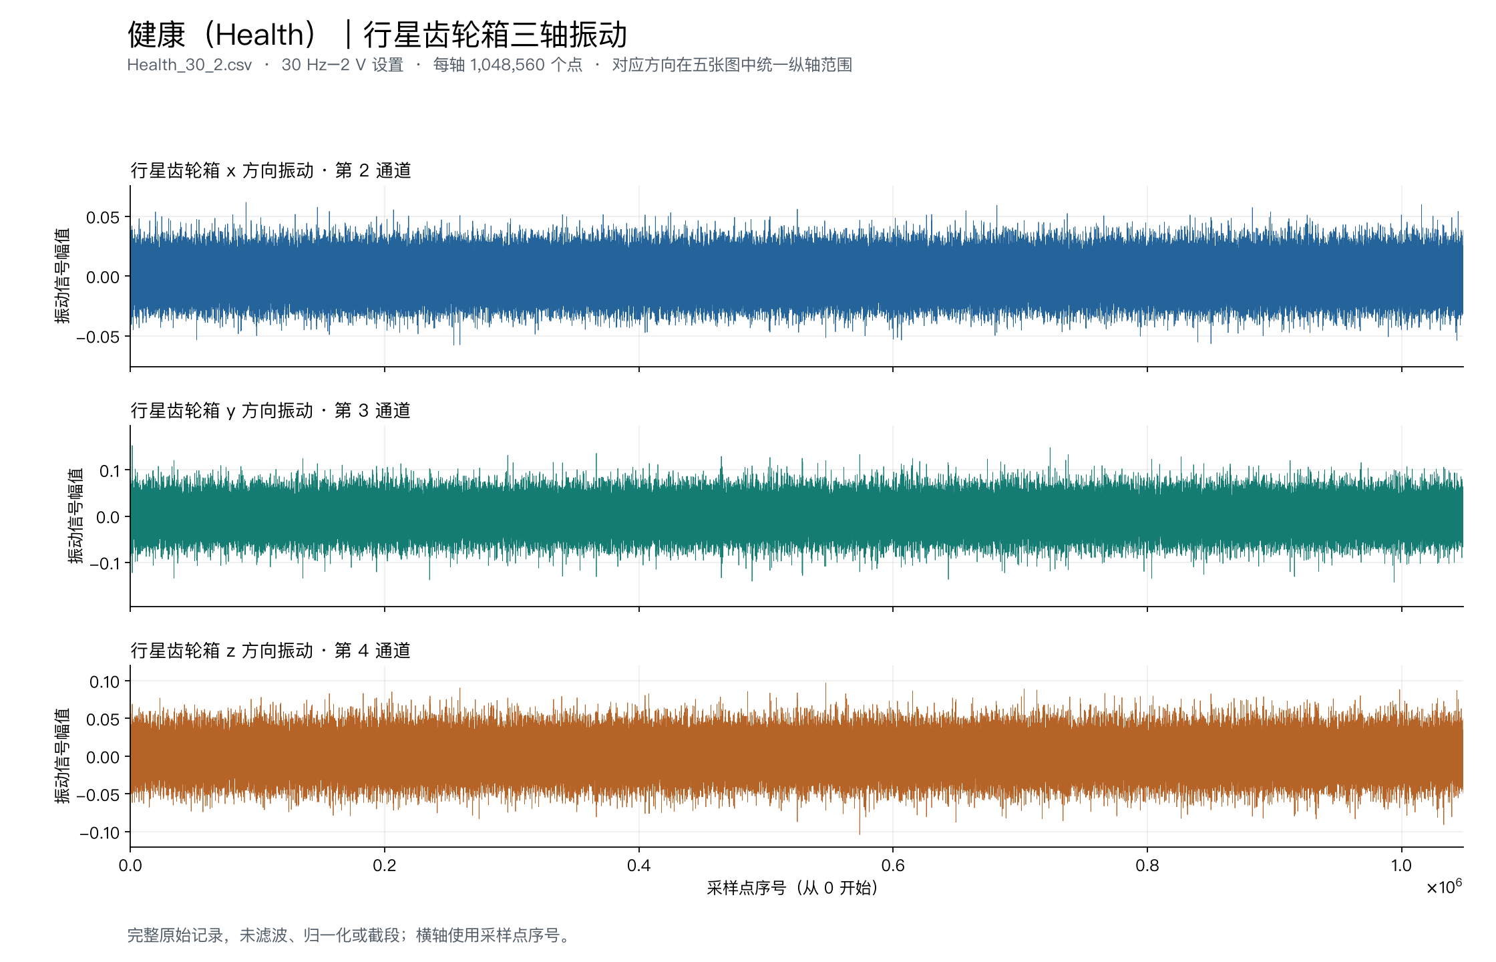
附录：健康状态三轴波形
11
Notes:
答辩附录，不计入正文时间。
展示该类原始记录的三轴波形。仅按原图观察振幅及波动，不由振幅大小定义故障严重程度。来源：原始数据与数据直观认识绘图。
来源：本项目实验记录与保存的结果文件；工作目录/汇报材料/表述.md、表述_2.md。

Slide 12
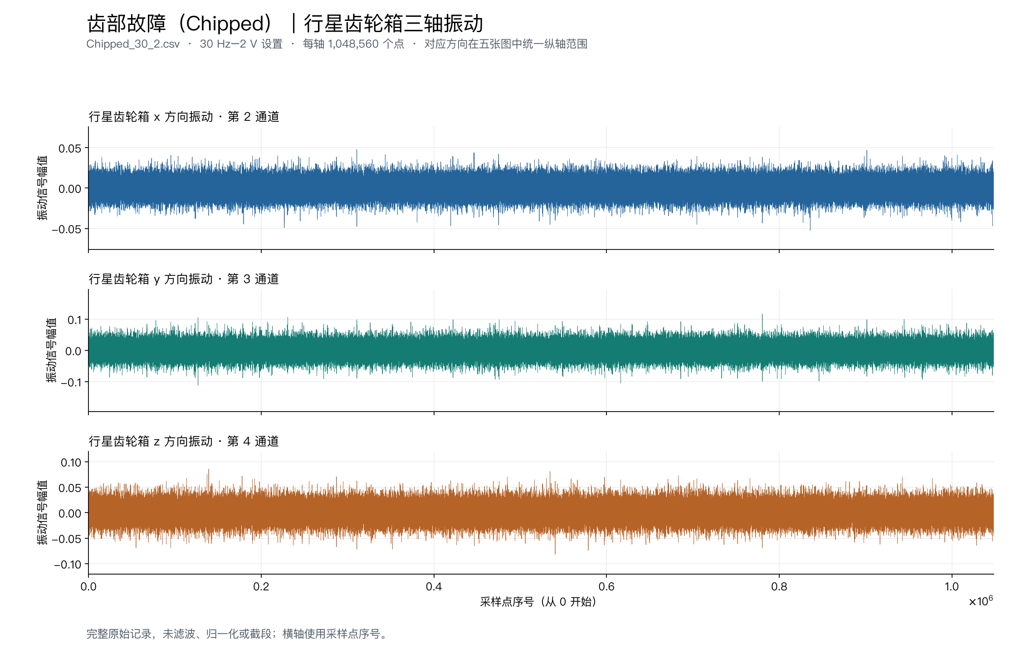
附录：齿部状态三轴波形
12
Notes:
答辩附录，不计入正文时间。
展示该类原始记录的三轴波形。仅按原图观察振幅及波动，不由振幅大小定义故障严重程度。来源：原始数据与数据直观认识绘图。
来源：本项目实验记录与保存的结果文件；工作目录/汇报材料/表述.md、表述_2.md。

Slide 13
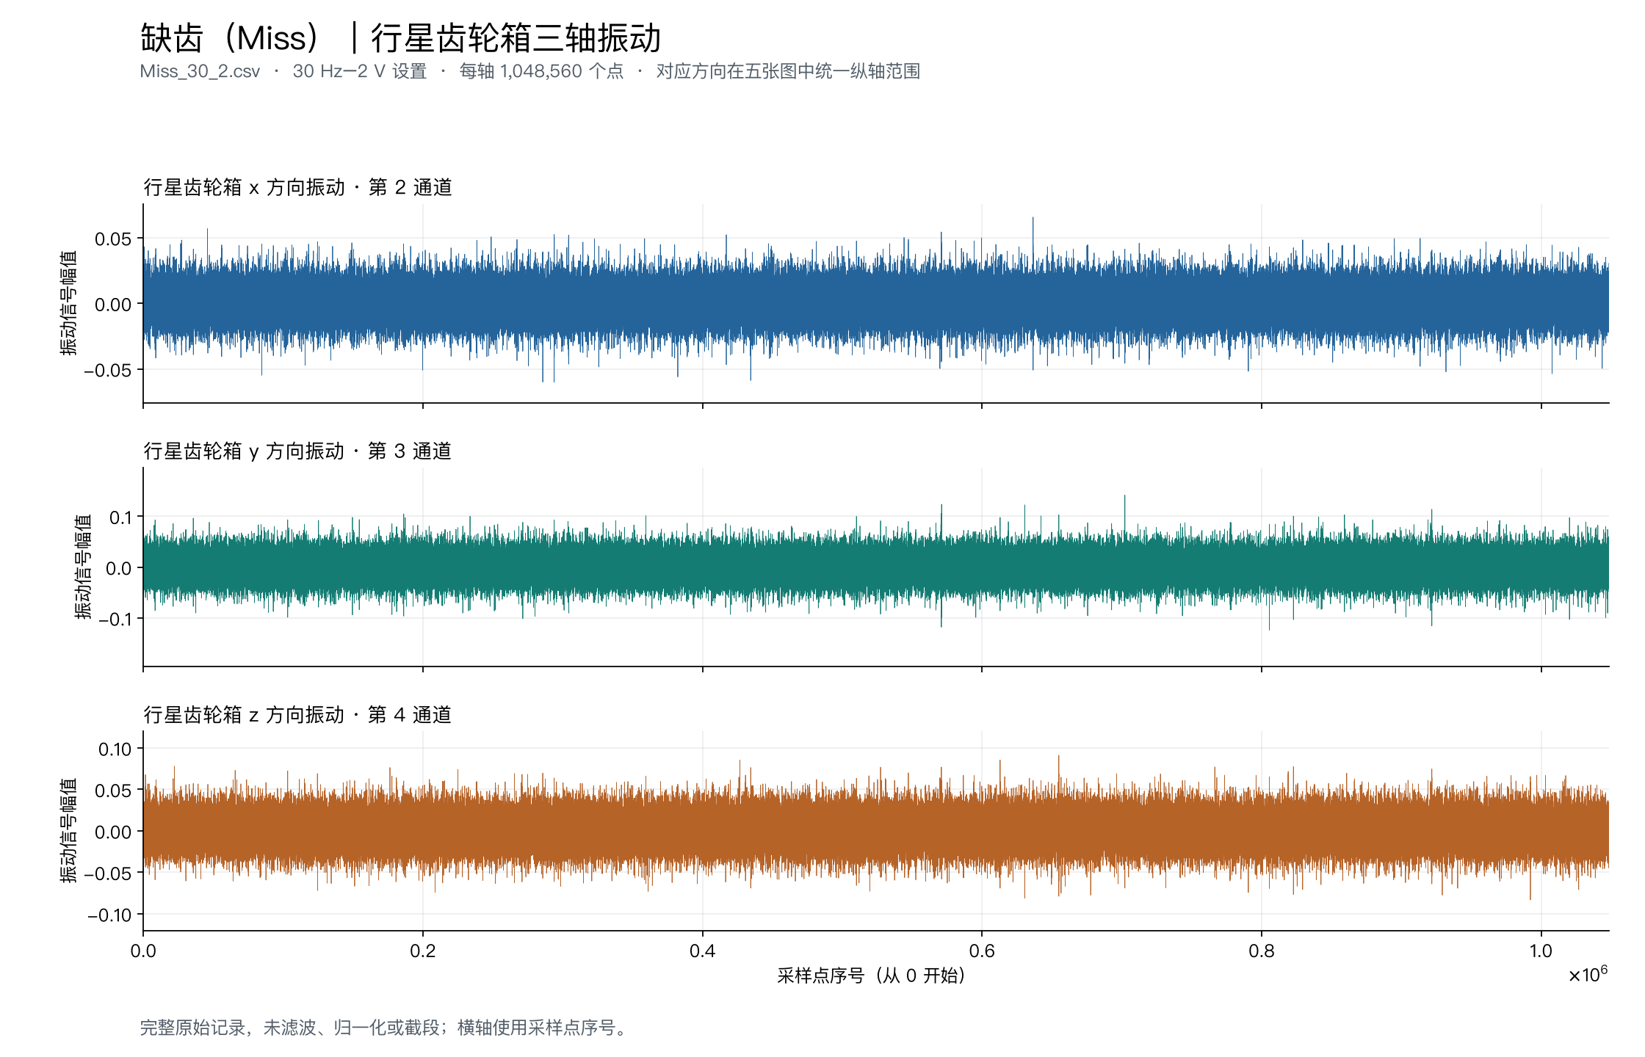
附录：缺齿状态三轴波形
13
Notes:
答辩附录，不计入正文时间。
展示该类原始记录的三轴波形。仅按原图观察振幅及波动，不由振幅大小定义故障严重程度。来源：原始数据与数据直观认识绘图。
来源：本项目实验记录与保存的结果文件；工作目录/汇报材料/表述.md、表述_2.md。

Slide 14
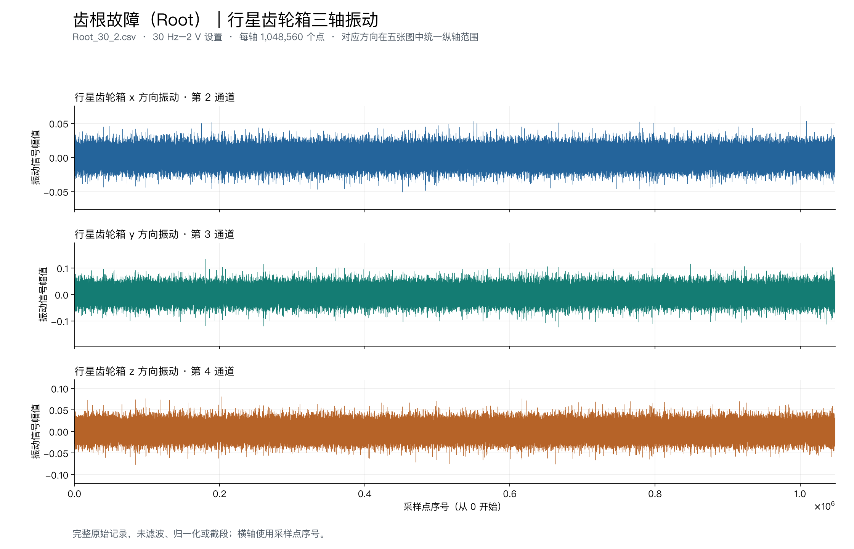
附录：齿根状态三轴波形
14
Notes:
答辩附录，不计入正文时间。
展示该类原始记录的三轴波形。仅按原图观察振幅及波动，不由振幅大小定义故障严重程度。来源：原始数据与数据直观认识绘图。
来源：本项目实验记录与保存的结果文件；工作目录/汇报材料/表述.md、表述_2.md。

Slide 15
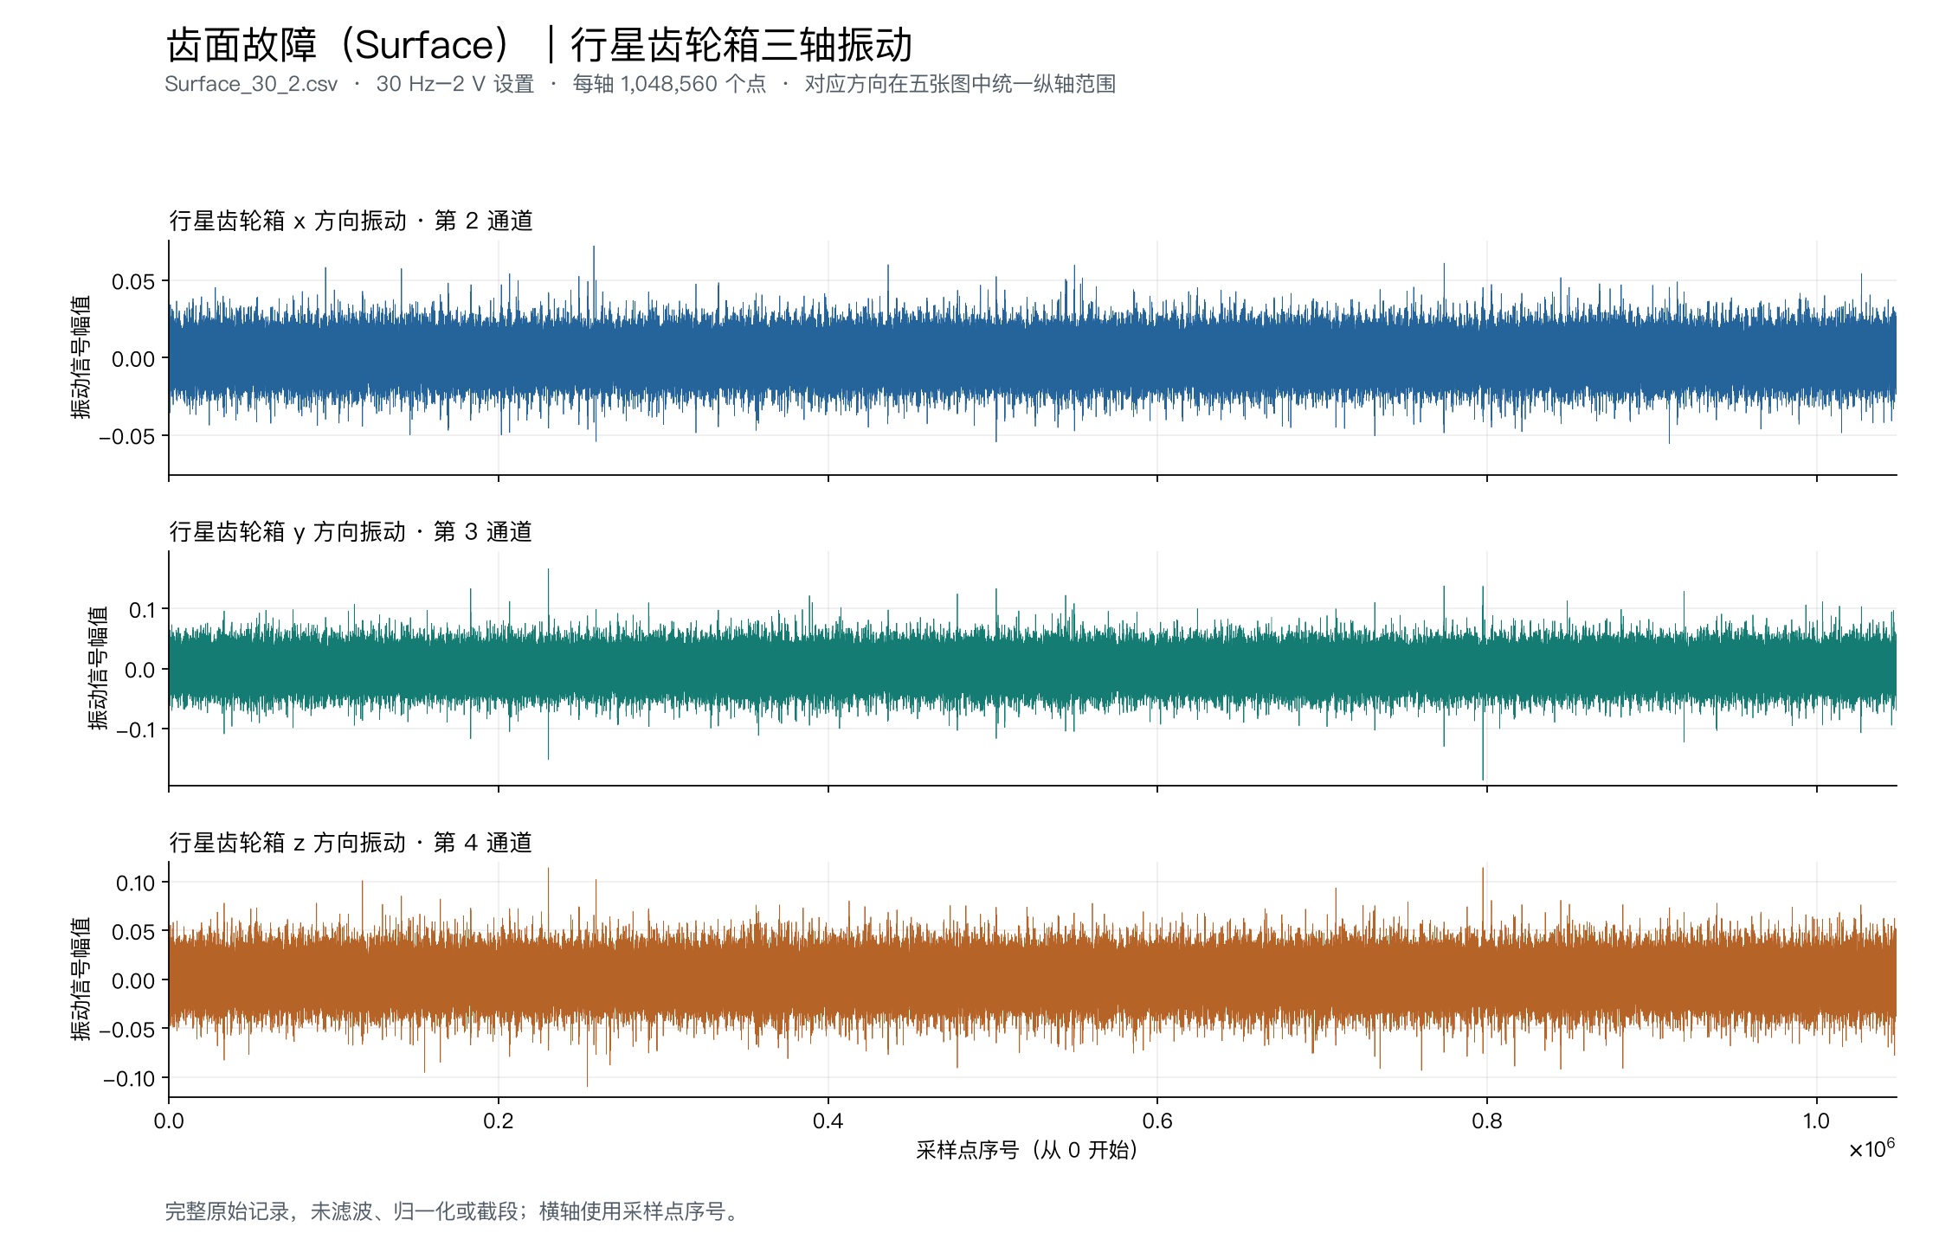
附录：齿面状态三轴波形
15
Notes:
答辩附录，不计入正文时间。
展示该类原始记录的三轴波形。仅按原图观察振幅及波动，不由振幅大小定义故障严重程度。来源：原始数据与数据直观认识绘图。
来源：本项目实验记录与保存的结果文件；工作目录/汇报材料/表述.md、表述_2.md。

Slide 16
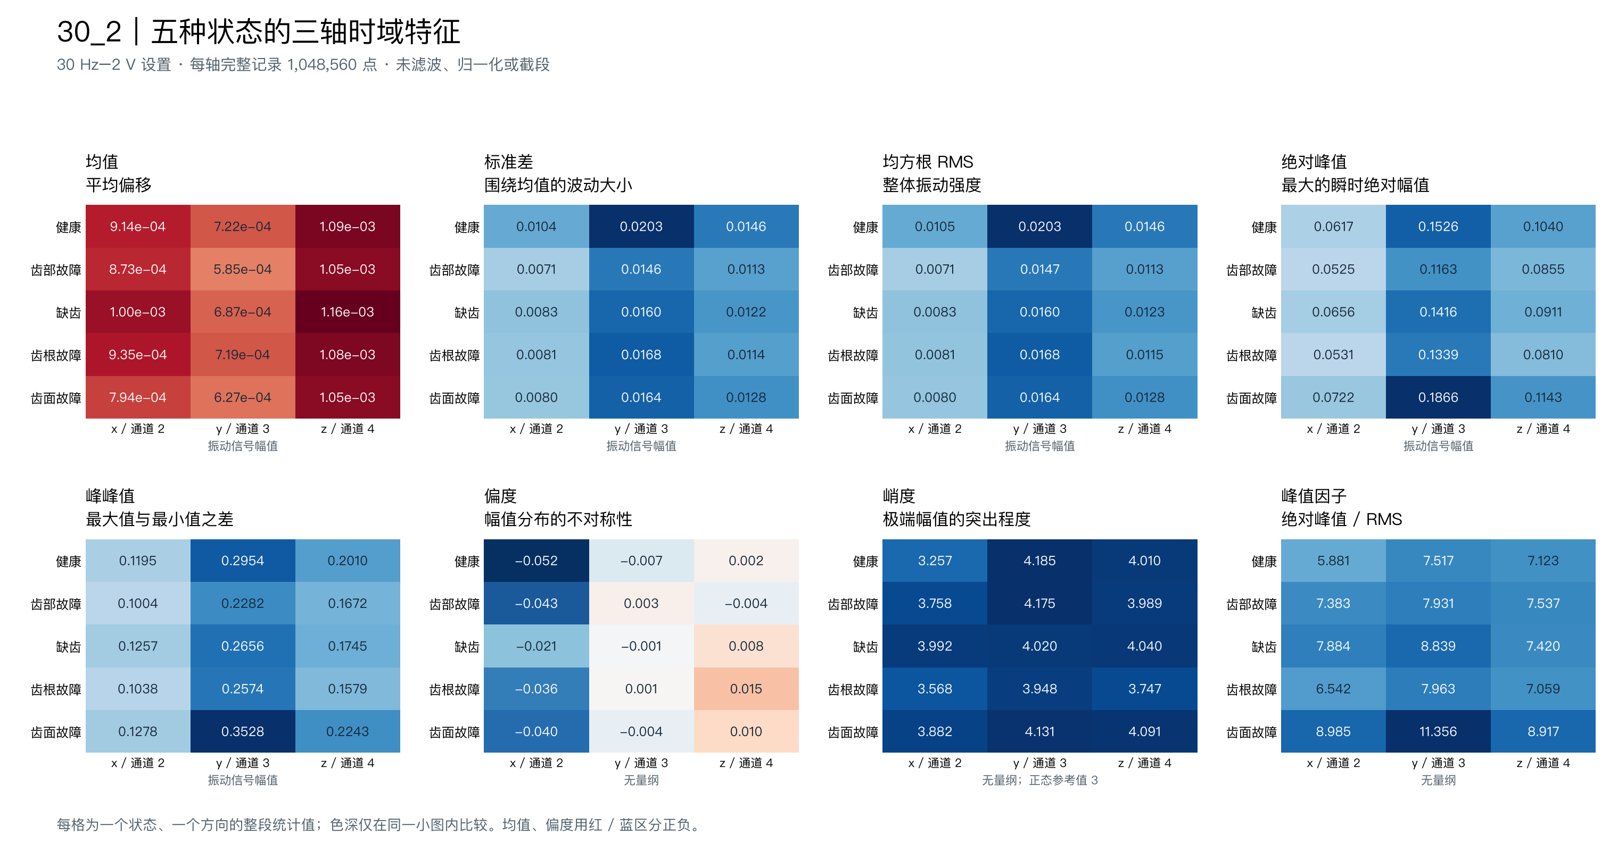
附录：五种状态的八个时域特征
16
Notes:
答辩附录，不计入正文时间。
八个特征分别是均值、标准差、RMS、绝对峰值、峰峰值、偏度、峭度和峰值因子。三轴各八个，共 24 个特征。
来源：本项目实验记录与保存的结果文件；工作目录/汇报材料/表述.md、表述_2.md。

Slide 17
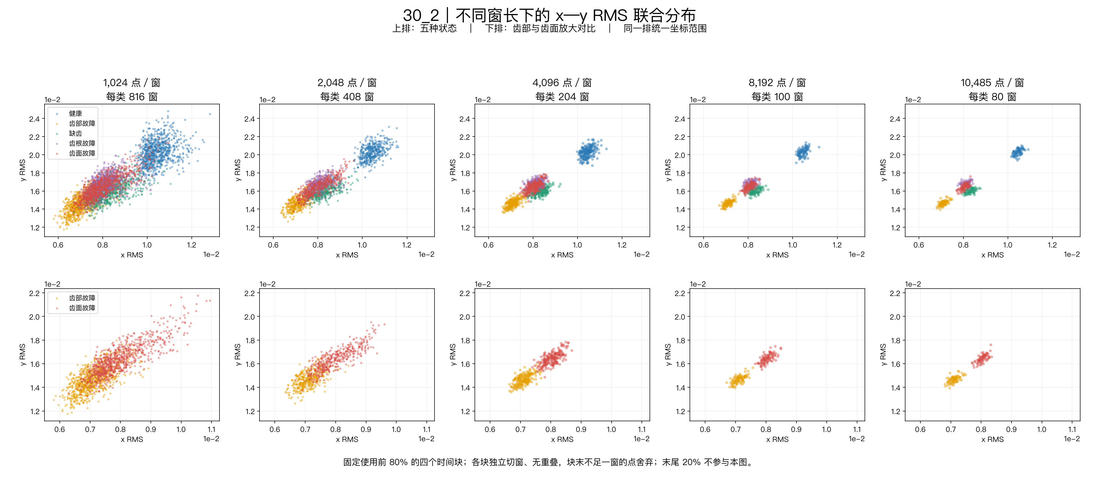
附录：窗长与 x–y RMS 联合分布
17
Notes:
答辩附录，不计入正文时间。
完整候选窗长为 1024、2048、4096、8192、10485。观察当前记录上的分布集中程度和样本数量之间的取舍。完整图片也保留于 PPT材料目录，可放大查看。
来源：本项目实验记录与保存的结果文件；工作目录/汇报材料/表述.md、表述_2.md。

Slide 18
附录：两种随机森林窗长方案
项目 | 2048 点方案 | 8192 点方案
树数 / 深度 | 1000 / 20 | 500 / 8
训练 / 评价窗数 | 2040 / 510 | 500 / 125
准确率 | 94.31% | 99.20%
宏 F1 | 0.9422 | 0.9920
齿面召回率 | 79.41% | 96.00%
两版输入均为三轴 24 特征；超参数与窗口覆盖范围也有变化。
18
Notes:
答辩附录，不计入正文时间。
两版都经过各自调参，树数、深度和窗口数量不同。准确率差异为 4.89 个百分点，应解释为完整方案比较。
来源：本项目实验记录与保存的结果文件；工作目录/汇报材料/表述.md、表述_2.md。

Slide 19
附录：CNN 1024 点窗口的全部配置
编号 | 核 | 通道 | 学习率 | 折 1 | 折 2 | 折 3 | 均值
CNN001 | 5 | 8–16–32 | 0.001 | 0.9980 | 0.9971 | 1.0000 | 0.9984
CNN002 | 5 | 8–16–32 | 0.0003 | 0.9754 | 0.9843 | 0.9941 | 0.9846
CNN003 | 5 | 16–32–64 | 0.001 | 0.9951 | 0.9961 | 1.0000 | 0.9971
CNN004 | 5 | 16–32–64 | 0.0003 | 0.9774 | 0.9814 | 0.9990 | 0.9859
CNN005 | 9 | 8–16–32 | 0.001 | 0.9951 | 0.9990 | 1.0000 | 0.9980
CNN006 | 9 | 8–16–32 | 0.0003 | 0.9785 | 0.9892 | 0.9951 | 0.9876
CNN007 | 9 | 16–32–64 | 0.001 | 1.0000 | 1.0000 | 1.0000 | 1.0000
CNN008 | 9 | 16–32–64 | 0.0003 | 0.9931 | 0.9980 | 1.0000 | 0.9971
CNN009 | 17 | 8–16–32 | 0.001 | 1.0000 | 1.0000 | 0.9990 | 0.9997
CNN010 | 17 | 8–16–32 | 0.0003 | 0.9882 | 0.9990 | 0.9990 | 0.9954
CNN011 | 17 | 16–32–64 | 0.001 | 0.9990 | 1.0000 | 0.9990 | 0.9993
CNN012 | 17 | 16–32–64 | 0.0003 | 0.9971 | 1.0000 | 1.0000 | 0.9990
19
Notes:
答辩附录，不计入正文时间。
种子 42，三折向前验证。按配置编号排列，展示核大小、通道规模、学习率以及三折平均宏 F1。来源：outputs/SEU-CNN训练/ranking.json
来源：本项目实验记录与保存的结果文件；工作目录/汇报材料/表述.md、表述_2.md。

Slide 20
附录：CNN 2048 点窗口的全部配置
编号 | 核 | 通道 | 学习率 | 折 1 | 折 2 | 折 3 | 均值
CNN013 | 5 | 8–16–32 | 0.001 | 0.9922 | 0.9980 | 1.0000 | 0.9967
CNN014 | 5 | 8–16–32 | 0.0003 | 0.9223 | 0.9706 | 0.9882 | 0.9604
CNN015 | 5 | 16–32–64 | 0.001 | 0.9941 | 0.9980 | 1.0000 | 0.9974
CNN016 | 5 | 16–32–64 | 0.0003 | 0.9784 | 0.9902 | 0.9902 | 0.9862
CNN017 | 9 | 8–16–32 | 0.001 | 0.9824 | 0.9961 | 0.9941 | 0.9909
CNN018 | 9 | 8–16–32 | 0.0003 | 0.9586 | 0.9862 | 0.9844 | 0.9764
CNN019 | 9 | 16–32–64 | 0.001 | 0.9922 | 1.0000 | 1.0000 | 0.9974
CNN020 | 9 | 16–32–64 | 0.0003 | 0.9686 | 1.0000 | 0.9961 | 0.9882
CNN021 | 17 | 8–16–32 | 0.001 | 0.9961 | 1.0000 | 1.0000 | 0.9987
CNN022 | 17 | 8–16–32 | 0.0003 | 0.9882 | 1.0000 | 1.0000 | 0.9961
CNN023 | 17 | 16–32–64 | 0.001 | 1.0000 | 1.0000 | 1.0000 | 1.0000
CNN024 | 17 | 16–32–64 | 0.0003 | 0.9941 | 1.0000 | 1.0000 | 0.9980
20
Notes:
答辩附录，不计入正文时间。
种子 42，三折向前验证。按配置编号排列，展示核大小、通道规模、学习率以及三折平均宏 F1。来源：outputs/SEU-CNN训练/ranking.json
来源：本项目实验记录与保存的结果文件；工作目录/汇报材料/表述.md、表述_2.md。

Slide 21
附录：CNN 4096 点窗口的全部配置
编号 | 核 | 通道 | 学习率 | 折 1 | 折 2 | 折 3 | 均值
CNN025 | 5 | 8–16–32 | 0.001 | 0.9722 | 0.9961 | 1.0000 | 0.9894
CNN026 | 5 | 8–16–32 | 0.0003 | 0.8466 | 0.9411 | 0.9727 | 0.9201
CNN027 | 5 | 16–32–64 | 0.001 | 1.0000 | 1.0000 | 1.0000 | 1.0000
CNN028 | 5 | 16–32–64 | 0.0003 | 0.9803 | 0.9801 | 1.0000 | 0.9868
CNN029 | 9 | 8–16–32 | 0.001 | 0.9882 | 0.9961 | 1.0000 | 0.9948
CNN030 | 9 | 8–16–32 | 0.0003 | 0.9440 | 0.9843 | 0.9882 | 0.9722
CNN031 | 9 | 16–32–64 | 0.001 | 0.9922 | 1.0000 | 1.0000 | 0.9974
CNN032 | 9 | 16–32–64 | 0.0003 | 0.9562 | 0.9724 | 0.9882 | 0.9723
CNN033 | 17 | 8–16–32 | 0.001 | 1.0000 | 1.0000 | 1.0000 | 1.0000
CNN034 | 17 | 8–16–32 | 0.0003 | 0.9724 | 1.0000 | 1.0000 | 0.9908
CNN035 | 17 | 16–32–64 | 0.001 | 1.0000 | 1.0000 | 1.0000 | 1.0000
CNN036 | 17 | 16–32–64 | 0.0003 | 0.9961 | 1.0000 | 1.0000 | 0.9987
21
Notes:
答辩附录，不计入正文时间。
种子 42，三折向前验证。按配置编号排列，展示核大小、通道规模、学习率以及三折平均宏 F1。来源：outputs/SEU-CNN训练/ranking.json
来源：本项目实验记录与保存的结果文件；工作目录/汇报材料/表述.md、表述_2.md。

Slide 22
附录：CNN 8192 点窗口的全部配置
编号 | 核 | 通道 | 学习率 | 折 1 | 折 2 | 折 3 | 均值
CNN037 | 5 | 8–16–32 | 0.001 | 0.9513 | 0.9676 | 0.9920 | 0.9703
CNN038 | 5 | 8–16–32 | 0.0003 | 0.7110 | 0.8735 | 0.9357 | 0.8401
CNN039 | 5 | 16–32–64 | 0.001 | 0.9840 | 1.0000 | 1.0000 | 0.9947
CNN040 | 5 | 16–32–64 | 0.0003 | 0.8871 | 0.9676 | 0.9920 | 0.9489
CNN041 | 9 | 8–16–32 | 0.001 | 0.9759 | 0.9920 | 1.0000 | 0.9893
CNN042 | 9 | 8–16–32 | 0.0003 | 0.8997 | 0.9840 | 0.9920 | 0.9585
CNN043 | 9 | 16–32–64 | 0.001 | 0.9838 | 0.9920 | 1.0000 | 0.9919
CNN044 | 9 | 16–32–64 | 0.0003 | 0.8853 | 0.9597 | 0.9840 | 0.9430
CNN045 | 17 | 8–16–32 | 0.001 | 1.0000 | 1.0000 | 1.0000 | 1.0000
CNN046 | 17 | 8–16–32 | 0.0003 | 0.9028 | 0.9520 | 0.9920 | 0.9489
CNN047 | 17 | 16–32–64 | 0.001 | 0.9920 | 1.0000 | 1.0000 | 0.9973
CNN048 | 17 | 16–32–64 | 0.0003 | 0.9920 | 1.0000 | 0.9920 | 0.9947
22
Notes:
答辩附录，不计入正文时间。
种子 42，三折向前验证。按配置编号排列，展示核大小、通道规模、学习率以及三折平均宏 F1。来源：outputs/SEU-CNN训练/ranking.json
来源：本项目实验记录与保存的结果文件；工作目录/汇报材料/表述.md、表述_2.md。

Slide 23
附录：六组相近配置的复跑结果
配置 | 窗长 | 核 / 通道 | 平均宏 F1 | 标准差
CNN023 | 2048 | 17 / 16–32–64 | 0.99956426 | 0.000815
CNN035 | 4096 | 17 / 16–32–64 | 0.99956423 | 0.001233
CNN007 | 1024 | 9 / 16–32–64 | 0.99934586 | 0.001035
CNN033 | 4096 | 17 / 8–16–32 | 0.99912846 | 0.001631
CNN027 | 4096 | 5 / 16–32–64 | 0.99607549 | 0.007399
CNN045 | 8192 | 17 / 8–16–32 | 0.99555413 | 0.005481
CNN023 与 CNN035 均值近乎持平，结合波动与窗口时长选择。
23
Notes:
答辩附录，不计入正文时间。
每组包括三个种子、三折共九次。CNN023 和 CNN035 的平均宏 F1 差约 3.14×10⁻⁸，近乎持平。023 标准差更小，且观测窗口为 0.4 秒，035 为 0.8 秒，因此选 023。
来源：本项目实验记录与保存的结果文件；工作目录/汇报材料/表述.md、表述_2.md。

Slide 24
附录：多通道卷积算例
通道 | 局部输入 | 核权重 | 乘积之和
x | [1, 2, 3] | [1, 0, −1] | −2
y | [0, 1, 0] | [0, 2, 0] | 2
z | [2, 0, 1] | [1, 1, 0] | 2
跨通道求和，再加偏置 1：−2 + 2 + 2 + 1 = 3
沿时间移动同一个卷积核，得到一条响应序列。
24
Notes:
答辩附录，不计入正文时间。
教学算例使用三点卷积核；实际模型卷积核长度 17。每个输出位置对全部输入通道加权求和，并加偏置。
来源：本项目实验记录与保存的结果文件；工作目录/汇报材料/表述.md、表述_2.md。

Slide 25
附录：ReLU 与最大池化
输入响应
ReLU
最大池化
→
→
[−2, 3, 1, −1, 4, 2]
[0, 3, 1, 0, 4, 2]
[3, 1, 4]
ReLU：负数变为 0。
池化大小 2、步长 2：每组保留较大值，长度减半。
25
Notes:
答辩附录，不计入正文时间。
教学算例。ReLU 保留非负响应，最大池化每两个相邻点取最大值；池化本身没有学习参数。
来源：本项目实验记录与保存的结果文件；工作目录/汇报材料/表述.md、表述_2.md。

Slide 26
附录：全局平均与五分类
卷积输出
全局平均
全连接
→
→
64 条 × 512 点
64 个特征
5 个类别分数
第 k 类分数 = 64 个特征分别乘权重后求和 + 偏置
分类头参数：5 × 64 + 5 = 325
26
Notes:
答辩附录，不计入正文时间。
每条响应序列沿时间求平均。64 条序列得到 64 个特征，五个类别各有一组 64 个权重及一个偏置。分类头共有 325 个参数。
来源：本项目实验记录与保存的结果文件；工作目录/汇报材料/表述.md、表述_2.md。

Slide 27
附录：训练与反向传播
前向计算
交叉熵损失
反向传播
Adam 更新
输入波形，得到分数
→
比较预测与真实标签
→
链式法则计算梯度
→
更新权重和偏置
每批 32 个窗口；所有训练批次完成一次为 1 轮。
验证损失连续 15 轮未降低时停止，并恢复最佳轮模型。
27
Notes:
答辩附录，不计入正文时间。
真实训练使用交叉熵和 Adam。一个批次依次执行预测、计算损失、反向传播求梯度、优化器更新。对训练数据重复迭代，验证损失决定早停。
来源：本项目实验记录与保存的结果文件；工作目录/汇报材料/表述.md、表述_2.md。

Slide 28
附录：宏平均 F1
精确率
TP / (TP + FP)
召回率
TP / (TP + FN)
F1
2 × 精确率 × 召回率 / (精确率 + 召回率)
五分类宏 F1 = (F1₁ + F1₂ + F1₃ + F1₄ + F1₅) / 5
教学例：五类 F1 为 1.00、0.80、0.90、0.95、0.85，宏 F1 = 0.90。
28
Notes:
答辩附录，不计入正文时间。
逐类把该类作为正类，计算 precision 和 recall，然后求 F1。五分类宏 F1 对五个类别等权平均，算例为教学示意。
来源：本项目实验记录与保存的结果文件；工作目录/汇报材料/表述.md、表述_2.md。

Slide 29
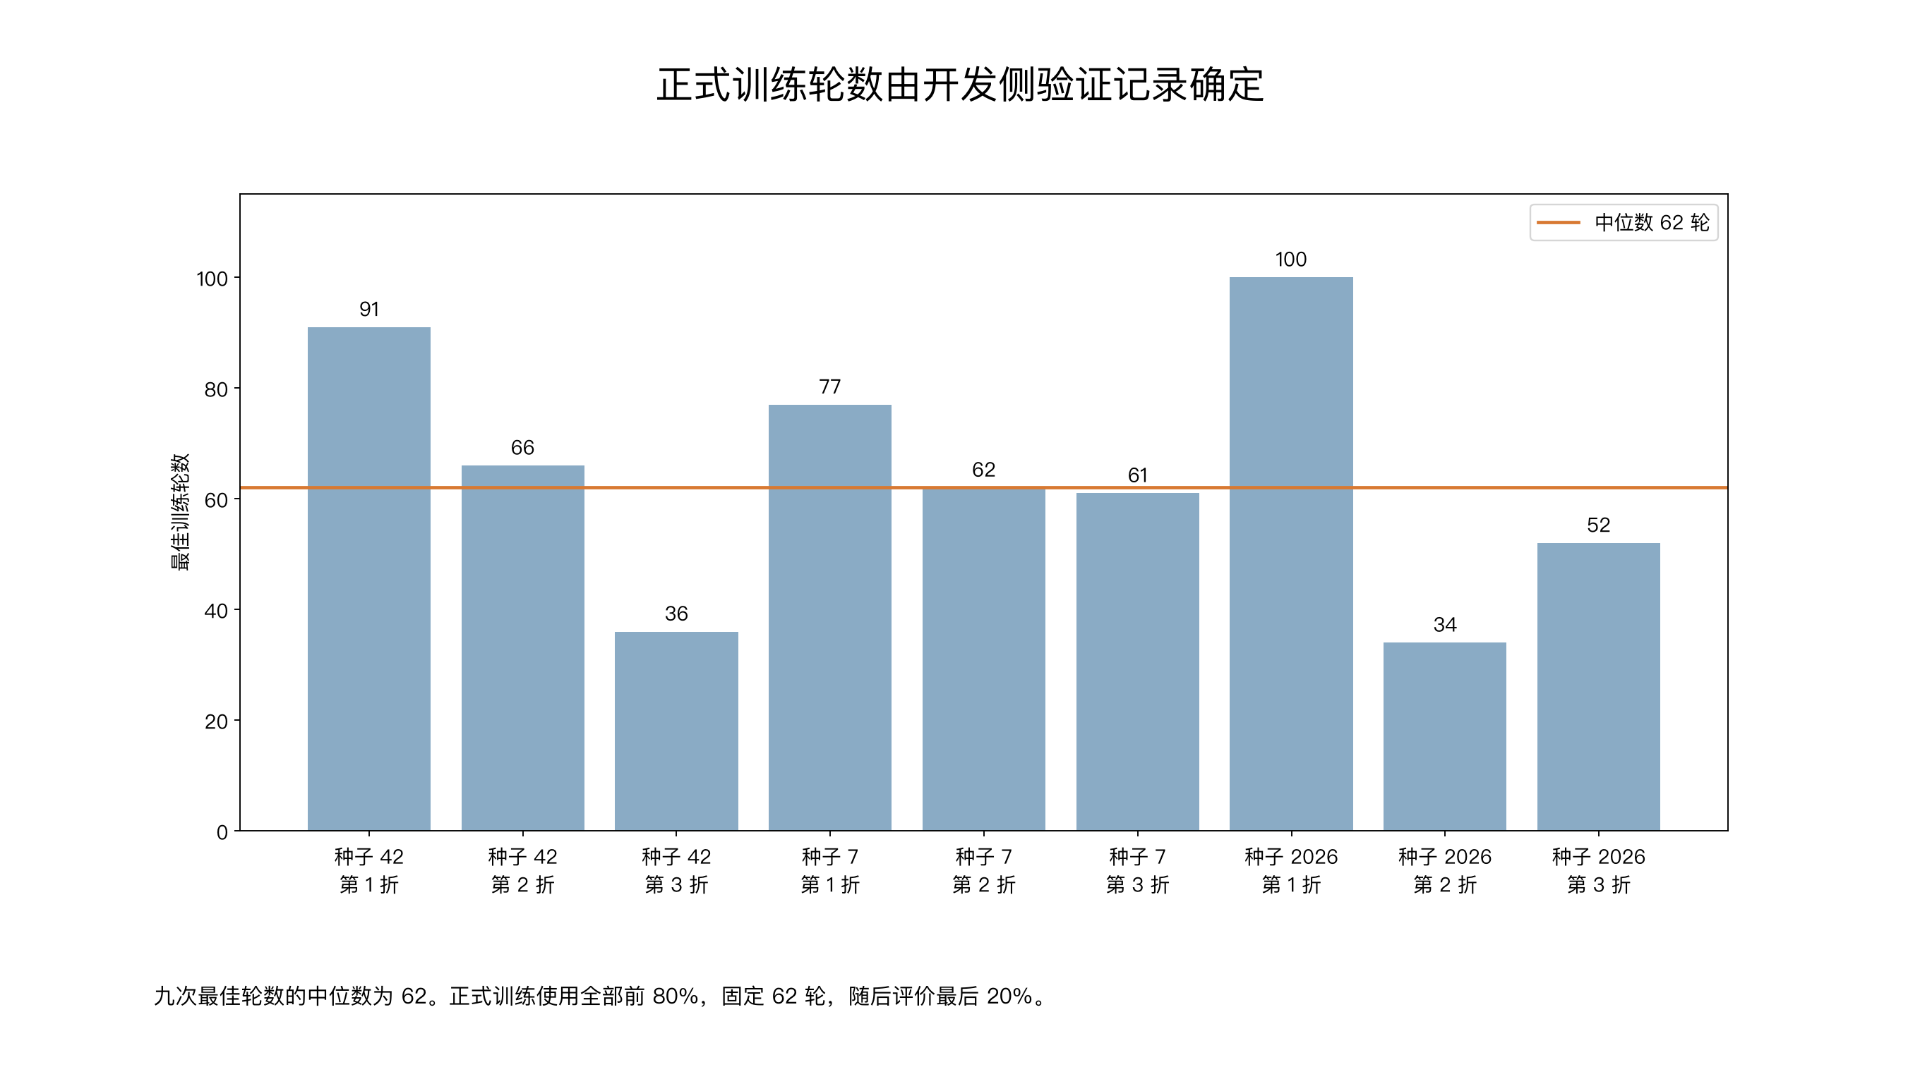
附录：正式训练轮数依据
29
Notes:
答辩附录，不计入正文时间。
九次最优轮数为 91、66、36、77、62、61、100、34、52，中位数为 62。正式训练轮数在读取测试信号前确定。
来源：本项目实验记录与保存的结果文件；工作目录/汇报材料/表述.md、表述_2.md。

Slide 30
附录：数据来源与工作假设
原始数据与论文
SEU Mechanical-datasets / gearbox / gearset
Shao 等，Highly Accurate Machine Fault Diagnosis
Using Deep Transfer Learning，2019
实验采用的设置与假设
30_2 工况；第 2—4 通道；采用 5120 Hz 计算时长。
太阳轮故障为工作假设，原论文未明确安装部件。
原始数值保留，幅值未附加未经核实的物理单位。
30
Notes:
答辩附录，不计入正文时间。
原论文未明确传感器物理单位及故障安装部件；太阳轮故障为导师指定工作假设。5120 Hz 为采用的工作采样率，依据后续文献和来源核查记录。引用路径与链接可在项目资料中查阅。
来源：https://github.com/cathysiyu/Mechanical-datasets；https://www.mdpi.com/1424-8220/23/17/7573；https://doi.org/10.1049/cps2.70028；工作目录/来源核查/SEU-原始论文-Shao-2019.pdf

